Slide 1
«Живой мир»
Учитель начальных классов:
Елена Михайловна Тезева
3 класс
Питание человека

Slide 2

буква к цифре
5 7 2 4 1 3 6

Slide 3
Буква к цифре
п | и | т | а | н | и | е
5 7 2 4 1 3 6

Slide 4
ТЕСТ «Организм ЧЕЛОВЕКА»
Может ли сердце отдыхать?
А) нет Б)да

Slide 5
ТЕСТ «ОРГАНИЗМ ЧЕЛОВЕКА»
Чем важна кровь для организма?
А) Она разносит кислород и питательные вещества
Б) Она дышит

Slide 6
ТЕСТ «ОРГАНИЗМ ЧЕЛОВЕКА»
Какой орган отвечает за то, что мы чувствуем запахи?
А) уши Б)нос

Slide 7
ТЕСТ «ОРГАНИЗМ ЧЕЛОВЕКА»
Какой орган отвечает за то, что мы видим?
А) глаза Б) уши

Slide 8
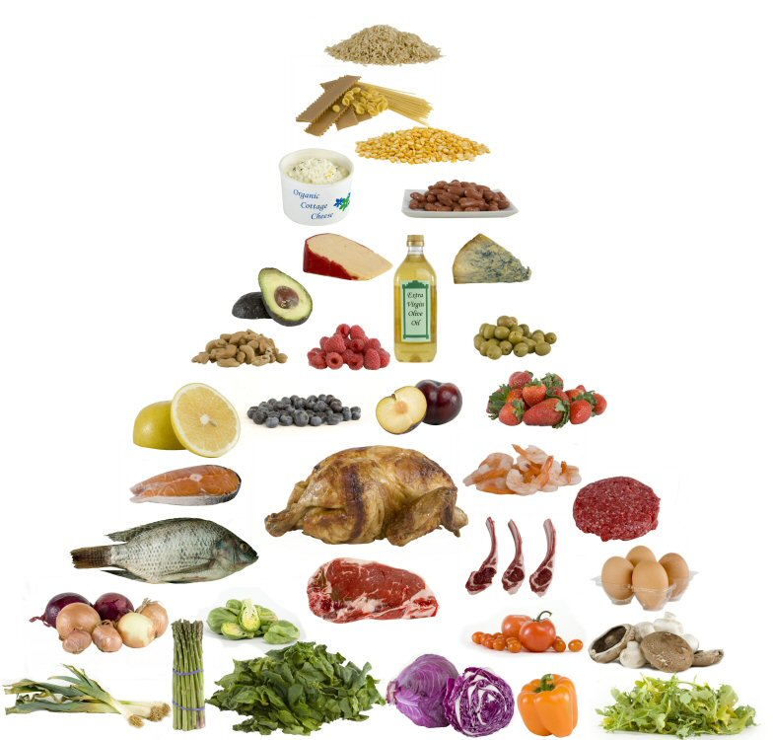
Для чего нужно питание организму
Для повышения активности и выносливости
Для хорошего самочувствия
Для роста и развития организма
Для борьбы с болезнями

Slide 9
Пословицы
Хорошего понемножку, сладкого не
досыта.
- Сладок мёд, да не по две ложки в рот.
Гречневая каша- матушка наша, а
хлебец ржаной- отец наш родной.

Slide 10
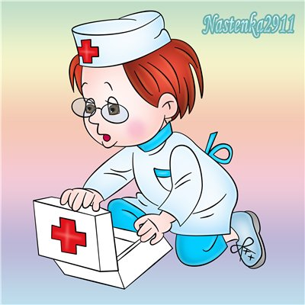
Советы доктора
«Пилюлькина»
«От правильного питания человек
а зависят его нормальный рост,
развитие и здоровье.
Если человек хочет быть здоровым,
он должен правильно и хорошо питаться. Для этого ему нужно знать, какие продукты полезно есть. И ещё нужно знать, как правильно хранить продукты

Slide 11

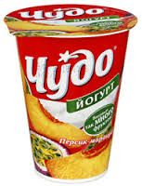
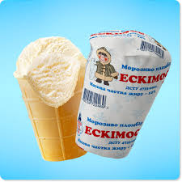
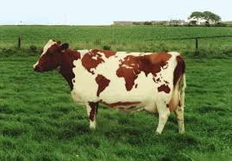
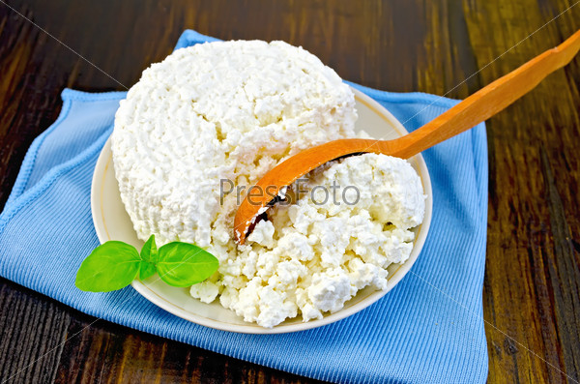
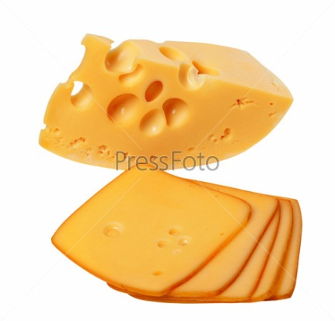
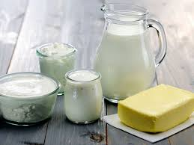
Молочные продукты

Slide 12
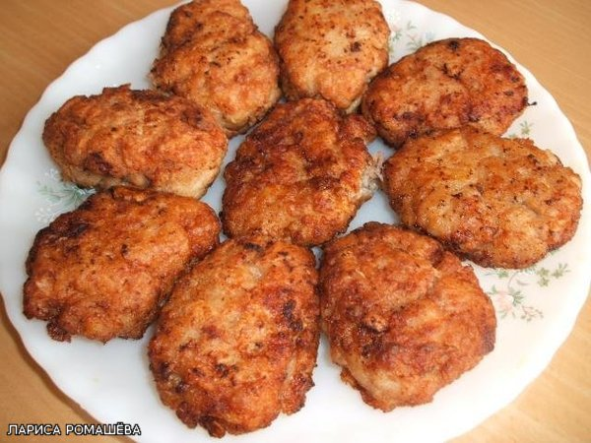
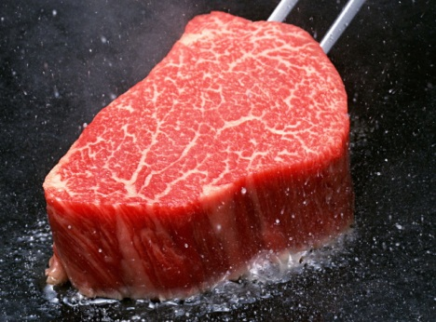
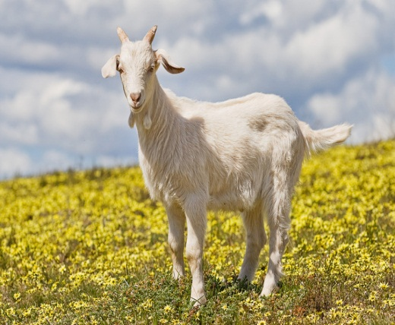
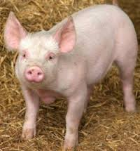
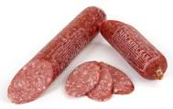
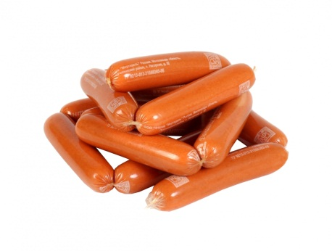
Мясные продукты

Slide 13
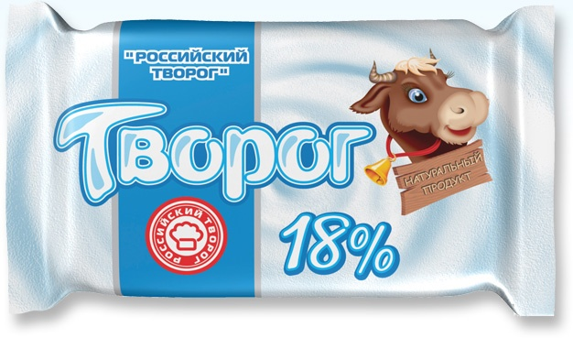
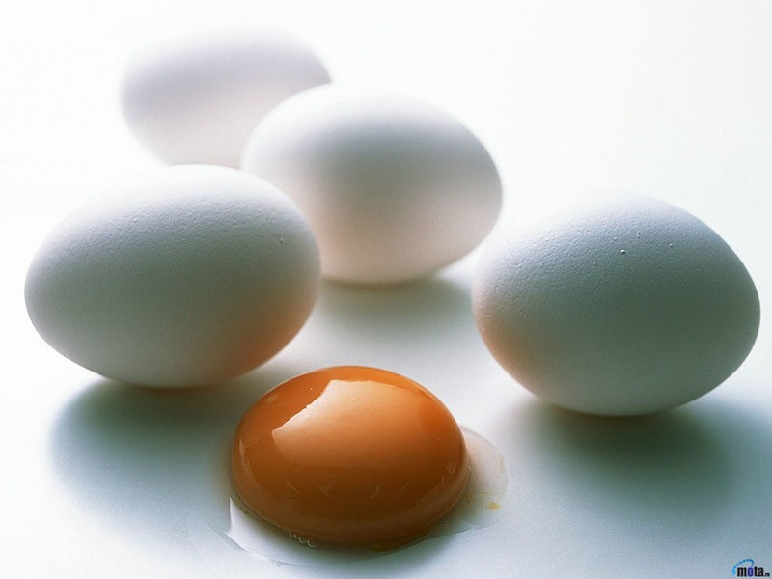
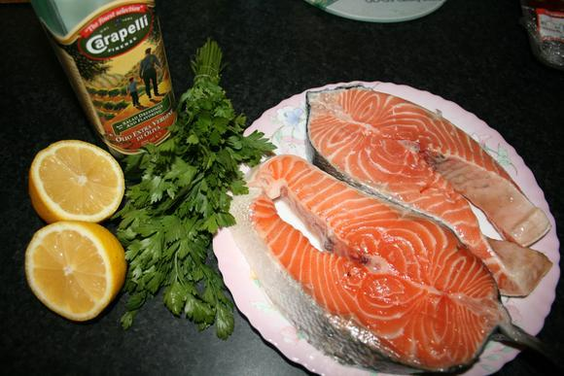
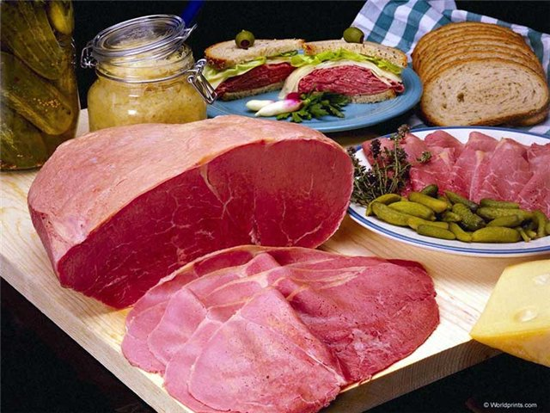
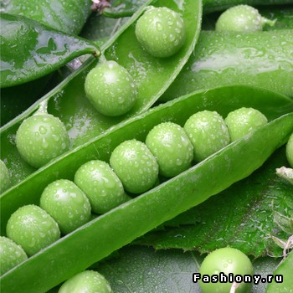
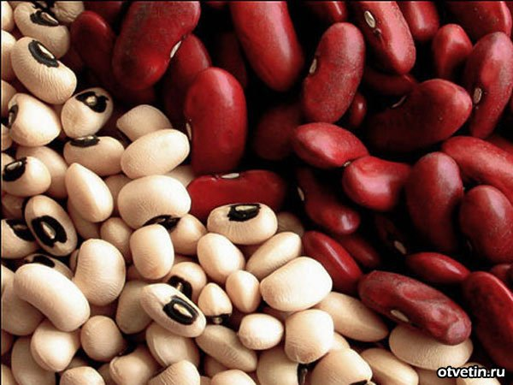
Белки – питательные вещества.
Нужны для роста и развития организма.

Slide 14
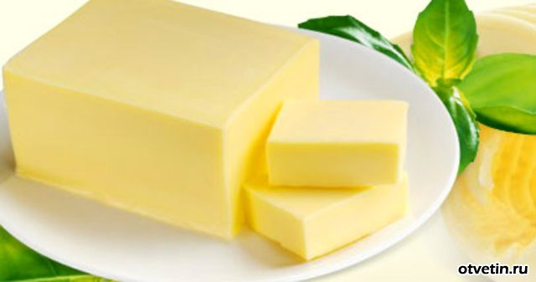
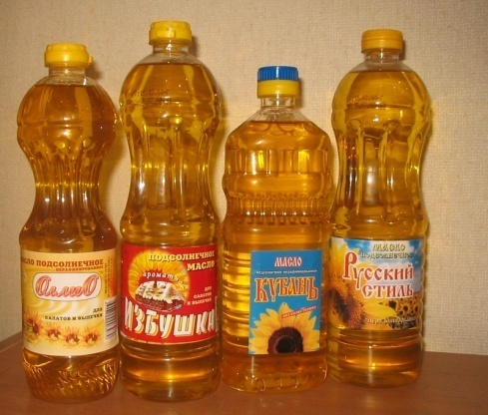
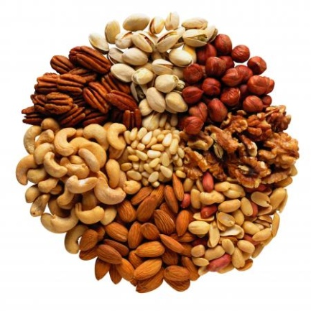
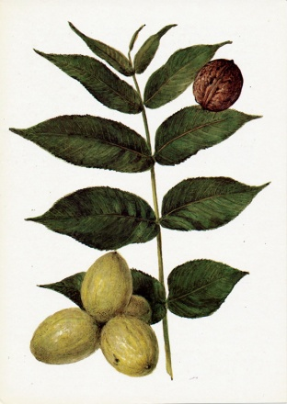
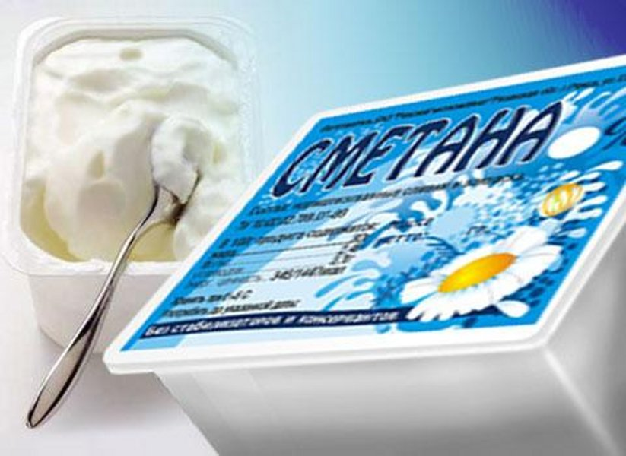
ЖИРЫ – питательные вещества.
Обеспечивают организм энергией.

Slide 15
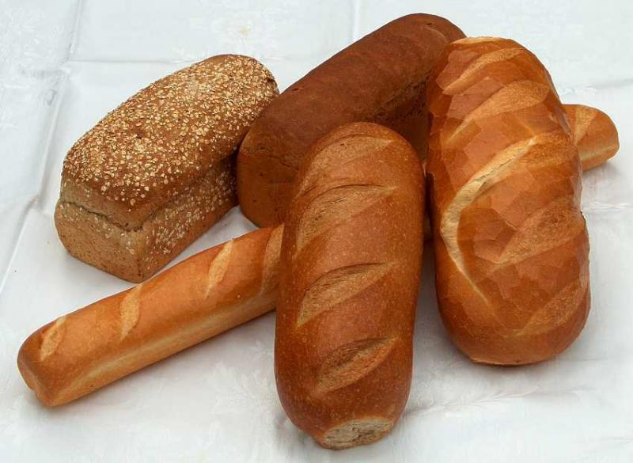
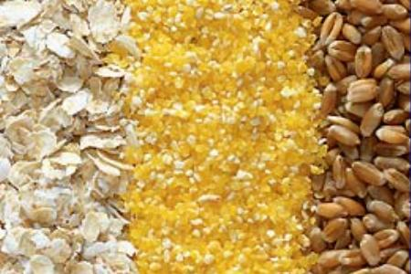
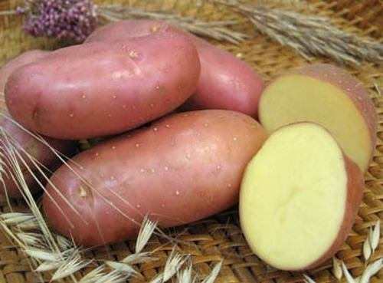
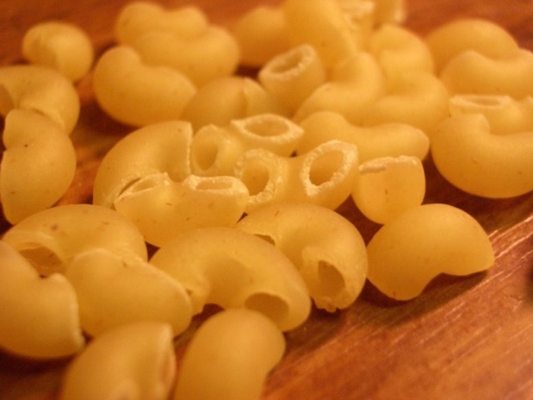
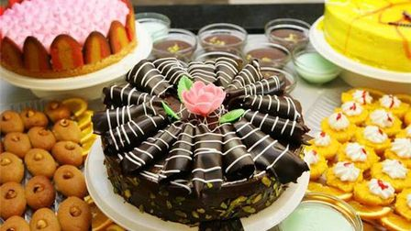
Углеводы – питательные вещества.
Главные поставщики энергии для нашего тела.

Slide 16
Выберите продукты, которые полезны для вас :
Полезные продукты
Неполезные продукты
Морковь, лук, чипсы, попкорн, земляника, фанта, гамбургер, кефир. геркулесовая каша, торт, шоколадные конфеты, подсолнечное масло, пепси-кола, капуста, яблоко.

Slide 17




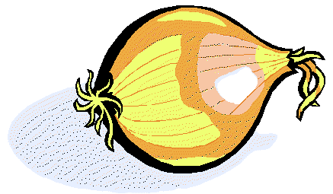
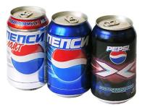

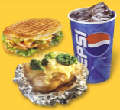
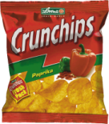



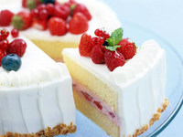


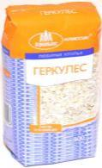
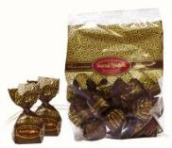

Slide 18
Золотые правила питания:
1. Главное – не переедайте. Ешьте в меру.
2. Тщательно пережевывайте пищу, не спешите глотать.
3. Перед едой мойте руки с мылом.
4. Фрукты и овощи надо хорошо мыть.
5. Во время еды не разговаривайте

Slide 19



Оцени себя!

